Slide 1
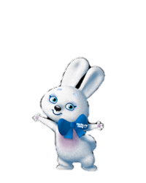
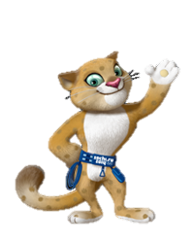
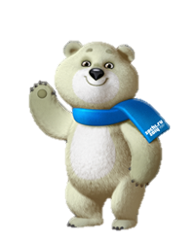
Государственное бюджетное дошкольное образовательное учреждение детский сад № 101 комбинированного вида Калининского района Санкт-Петербурга
« Учимся говорить правильно с Зайкой, Мишкой, Леопардом»
Упражнение :Вчера, сегодня, завтра.
Учитель-логопед: Богданова И.Г.

Slide 2
.
Вчера, сегодня, завтра
Цель: Изменение глаголов по временам.
Мишка спрашивает: Что происходило вчера?
Мальчики катались на санках, ездили на лыжах, скользили на коньках
Что дети делают сегодня? Артем наряжает елку. Костя лепит снеговика. Поля с Ваней катаются на санках. Максим играет в снежки. Маша катается на коньках.
Что дети будут делать завтра? Амина будет кататься на санках. Саша будет кататься на лыжах. Даша будет возить санки. Витя будет кататься на санках
Что будет происходить через много лет? Роботы будут кататься на лыжах, коньках, играть в хоккей . Санки будут с мотором и будут летать по воздуху.

Slide 3
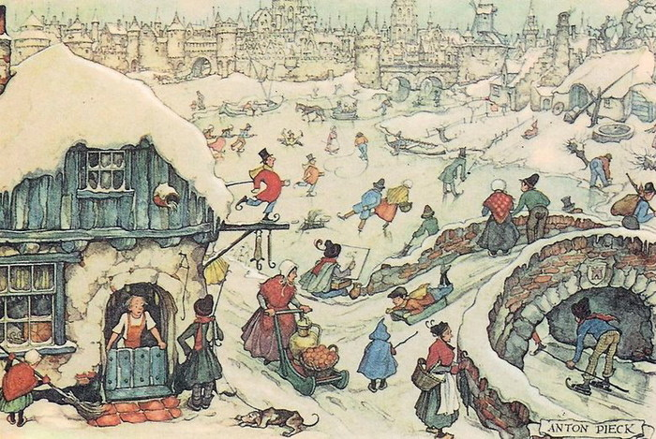
Что происходило вчера?

Slide 4
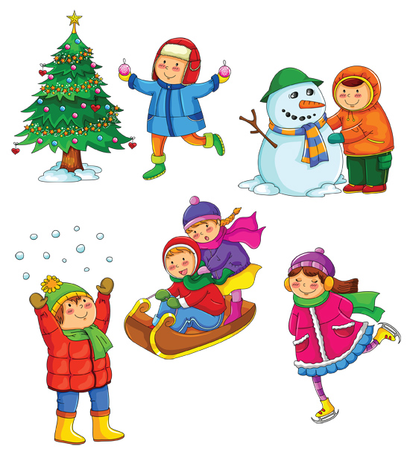
Что дети делают сегодня?
Артем
Костя
Поля с Ваней
Максим
Маша

Slide 5
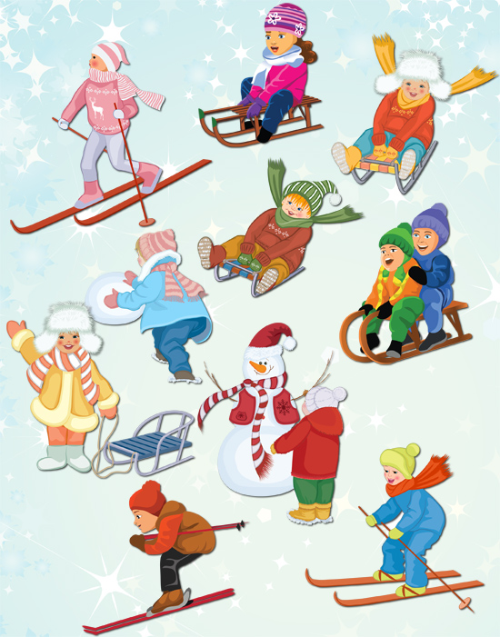
Что дети будут делать завтра?
Наташа
Амина
Костя
Илья с
Ромой
Настя
Витя
Саша
Даша
Кирилл
Вадим

Slide 6
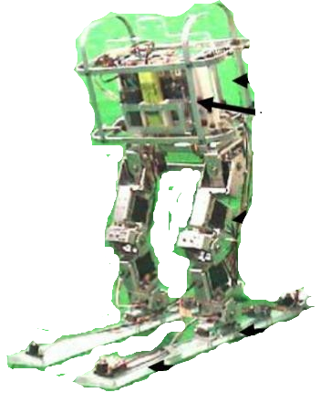
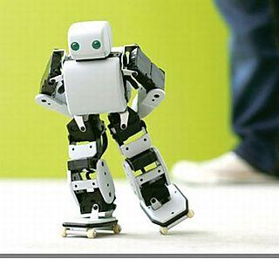
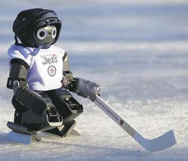
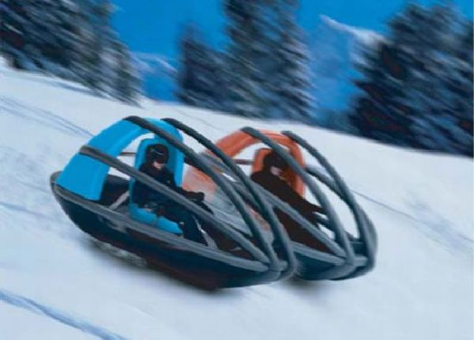
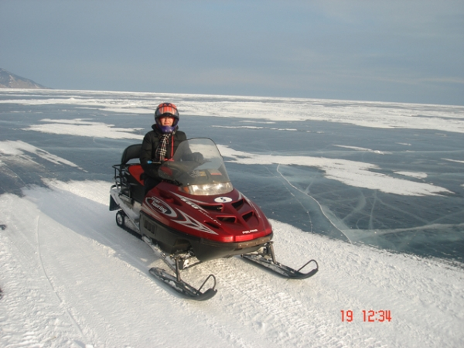
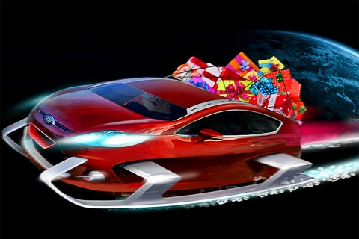
ЧЕРЕЗ МНОГО ЛЕТ…

Slide 7
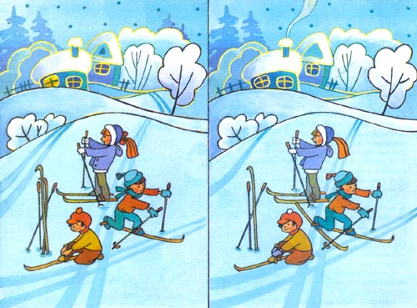
Найди 20 отличий
вчера
сегодня

Slide 8

Молодцы!!!

